Slide 1


Търсене и замяна на текст. Търсене и получаване на помощна информация
Проект "Отворено учебно съдържание по програмиране и ИТ", СофтУни Фондация
Компютърно моделиране и ИТ
https://github.com/BG-IT-Edu
6 клас

Slide 2

Съдържание
͏Търсене на текст
͏Замяна на текст
Получаване на помощна информация
2
Notes:
2

Slide 3

Търсене на текст
Помощно средство при големи файлове

Slide 4

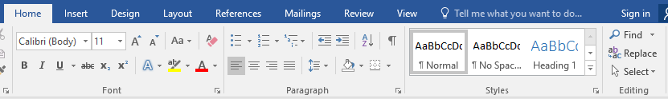
Търсене на текст
MS Word позволява търсене и замяна на текст в документи, улеснявайки работата с големи файлове
Инструментите за търсене и замяна се намират на панела Editing в менюто Home

Slide 5
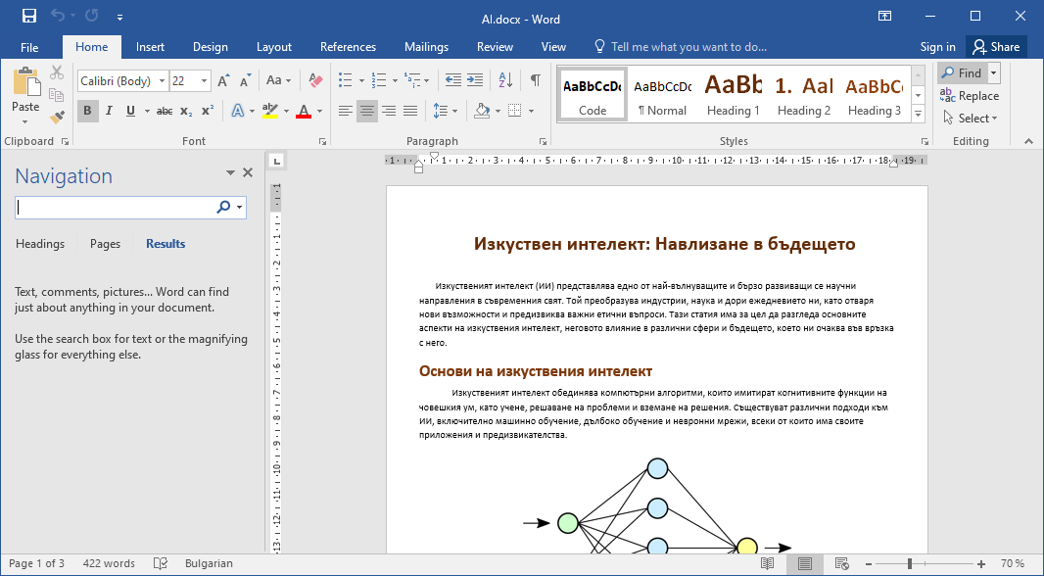
Търсене на текст
Така се отваря Navigation панел
Избираме бутона Find
Панелът има три раздела – Headings, Pages и Results

Slide 6
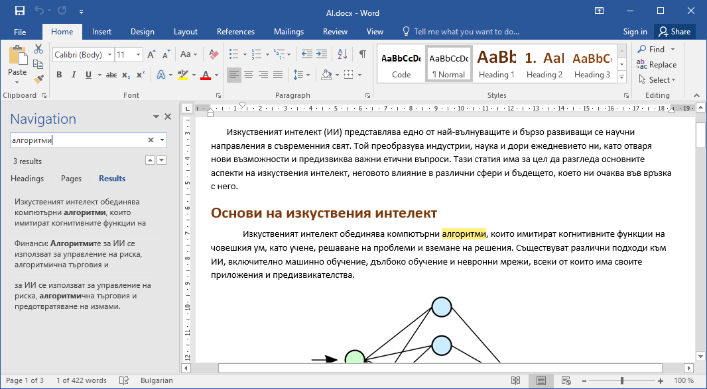
Търсене на текст
За да намерите желаните от вас резултати, въведете търсената дума или изречение в текстовата кутия
Също така в документа се оцветяват в жълто всички съвпадения
Така в раздела Results се показват кратки цитати от документа, където се среща търсеният текст

Slide 7
Advanced Find

Slide 8
Какво научихме днес?
…
…
…
TODO

Slide 9
Въпроси?
Проект "Отворено учебно съдържание по програмиране и ИТ", СофтУни Фондация (лиценз CC-BY-NC-SA)
Notes:
9

Slide 10


Лиценз
Този курс (презентации, примери, демонстрационен код, упражнения, домашни, видео и други активи) представлява свободно учебно съдържание и се разпространява под свободен лиценз CC-BY-NC-SA
Проект "Отворено учебно съдържание по програмиране и ИТ" към Фондация "Софтуерен университет":
https://github.com/BG-IT-Edu
Notes:
10

